Slide 1
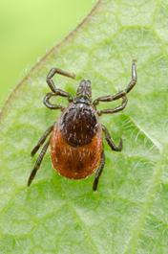
La maladie de Lyme
Une maladie à prendre au sérieux….
Une maladie dont il faut se protéger….
Mieux vaut prévenir !!!
Photo: Direction de santé publique,
Agence de la santé et services sociaux de la Montérégie
Réseau de santé publique
en santé au travail du Bas-Saint-Laurent, juillet 2014 – mise à jour mai 2017
Notes:
Message à livrer :
Informer les participants face aux mesures préventives, demeurer vigilants et savoir comment agir en cas de contact et de doute clinique.
« Informer sans alarmer ! »
Quelques faits:
En 2015, 160 cas de maladie de Lyme ont étés déclarés à la Direction de santé publique.
Dans 155 cas de maladie de Lyme extraits du registre MADO en date du 22 février 2016, 65 % étaient des cas confirmée (n = 101) et 35 % étaient des cas probables (n = 54).
Les régions sociaux-sanitaires les plus touchées sont : L’Estrie et la Montérégie. Bien qu’il n’y ait eu aucun cas confirmé au Bas-Saint-Laurent en 2016, ceci touche tout le Québec.
Dans notre région, 25% des tiques I. scapularis sont contaminées par la Borrelia burgdorferi ; Aucun cas humain confirmé en 2016 .
(Source: INSPQ, Rapport de la surveillance de la maladie de Lyme: année 2015)

Slide 2
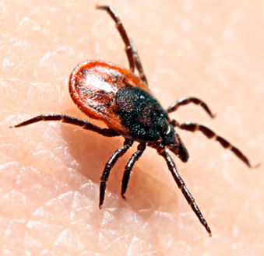
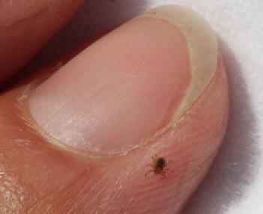
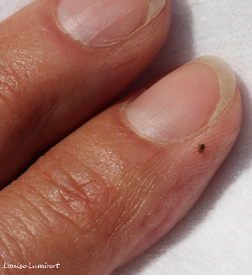
Qu’est ce que la maladie de Lyme?
Maladie causée par une tique infectée par une bactérie qui la transmet à l’homme ou à l’animal lors d’une piqûre qu’elle lui fait pour se nourrir de sang.
Photos: Direction de santé publique,
Agence de la santé et services sociaux de la Montérégie
Notes:
Le nom de la bactérie: Borrelia burgdorferi (Bb)
Qu’est ce qu’une tique?
Les tiques ne sont pas des insectes, mais des acariens appartenant à la classe des arachnides (même classe que les araignées et les scorpions).
La tique adulte porte quatre paires de pattes griffues. Sur son corps globuleux et à la peau épaisse, il n’y a pas de tête reconnaissable : elle n’a pas d’œil, ni d’oreille, ni de nez.
Ce que l’on appelle communément la tête sont en fait les pièces buccales qui forment un organe d’ancrage, le rostre, par lequel la tique s’accroche à la peau d’animaux vertébrés afin de se nourrir de leur sang. Les tiques sont petites, leur taille variant de celle d'une graine de pavot à celle d'un pois. La taille de la tique varie selon son âge et selon qu'elle s'est ou non nourrie récemment.
Pourquoi en parle-t-on?
Des populations de tiques, présentes aux États-Unis depuis plus de 30 ans, sont maintenant établies au Québec depuis 2008.
Le réchauffement climatique permet à la tique d’élargir son territoire vers le nord.
Une tique, Ixodes scapularis, communément appelée « tique à pattes noires » ou « tique du chevreuil », est le vecteur principal de la bactérie B. burgdorferi dans le nord-est de l’Amérique de Nord.

Slide 3
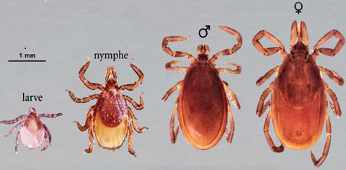
Les stades de développement de la tique (Ixodes scapularis)
Photo: INSPQ-LSPQ,2009
Notes:
Le cycle biologique de la tique Ixode scapularis dure de deux à trois ans ans et contient trois stades de développement. Elle a besoin d’hôtes pour se nourrir, assurer ses mues et se reproduire. La tique se nourrit de différents hôtes, animal et humain, qu’elle contamine (si elle est infectée) jusqu’à ce qu’elle devienne une tique sexuée. La tique femelle prend son dernier repas sur un hôte pendant deux à dix jours. Gorgée de sang, elle tombe et pond de 2000 à 3000 œufs puis meurt. Les mâles adultes ne piquent plus. Ils meurent après l’accouplement.
Les tiques sont actives du mois d’avril à décembre s’il n’y a pas de neige au sol. La période la plus propice pour être piqué s’étend de mai à septembre.
Aux stades de larve et de nymphe, elle préfère de petits mammifères comme la souris à pattes blanches.
Au stade adulte, les femelles ont besoin de plusieurs repas pour emmagasiner l’énergie nécessaire à la ponte des œufs. Leurs hôtes sont plus gros, cerfs de Virginie, chiens, ou humains.

Slide 4
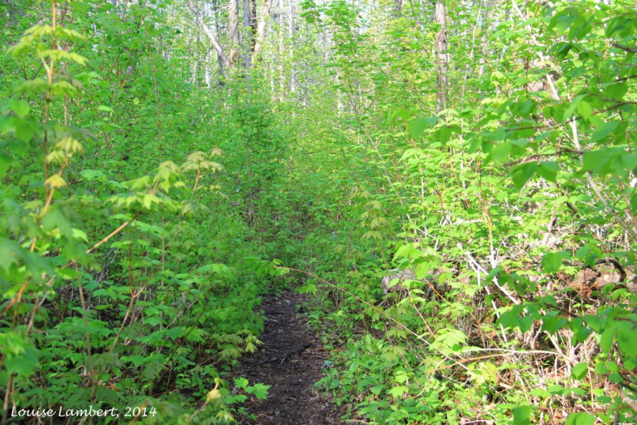
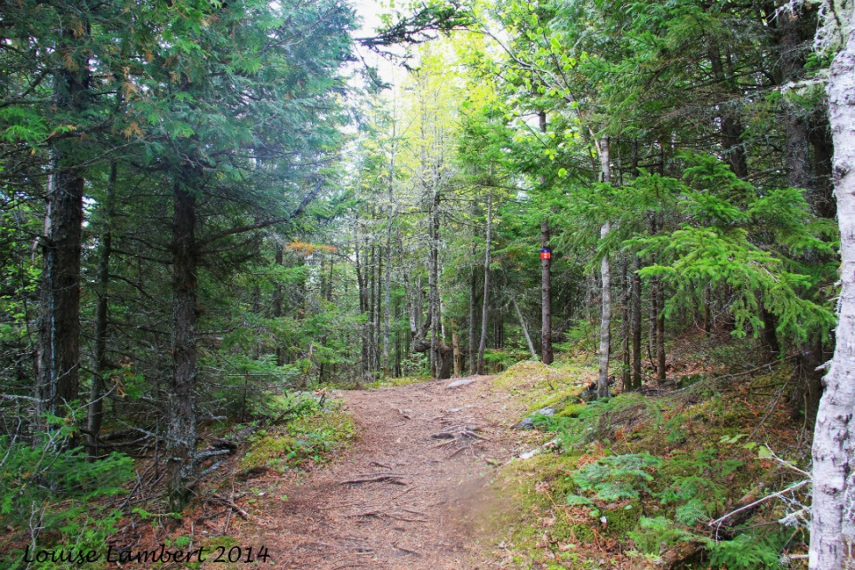
Où se trouvent principalement les tiques?
Ces tiques se trouvent dans les forêts, les zones boisées, sur les branches, les herbes hautes
et les broussailles.
Photos: Direction de santé publique,
Agence de la santé et services sociaux de la Montérégie
Notes:
Comment se déplace–t elle?
Lorsque vous passez près d’une tique, elle tombe ou elle glisse sur son hôte, s’y accroche en lui « mordant » la peau pour se nourrir de son sang. Elle reste un moment, le temps de se gaver.
Qui est à risque de contracter la maladie?
Toute personne qui est exposée aux milieux décrits soit dans l’exercice de son travail ou lors d’activités sportives, de jardinage etc.
Même si le risque d’être piqué par la tique qui transmet la bactérie Bb est encore relativement faible, il faut dorénavant intégrer des mesures de précautions personnelles.

Slide 5
Y a-t-il un risque d’infection?
La tique ne peut transmettre B. burgdorferi à l’humain que si elle est elle-même infectée.
Généralement, la tique doit demeurer attachée à son hôte au moins 48 heures avant de transmettre la bactérie.
Notes:
La tique infectée transmet l’infection par sa salive. Un temps de contact prolongé d I. scapularis avec la peau est nécessaire à la transmission. Le risque d’infection augmente avec le temps de contact…
La morsure est généralement indolore; l'élimination des tiques dans un délai de 24 à 36 heures prévient habituellement l'infection car généralement, la tique doit demeurer attachée à son hôte au moins 48 heures avant de transmettre la bactérie.
Le temps moyen estimé de la durée du contact de la tique avant sa détection et son extraction est de 30 heures pour une nymphe et de 10 heures pour la tique adulte. Le temps plus long pour la nymphe s’explique ainsi : sa petite taille fait qu’elle est moins visible. Les nymphes sont les principales responsables de la transmission de l’infection dans le cycle enzootique et chez les humains. Cela s’explique, chez l’humain, par le fait qu’elles sont généralement retirées plus tardivement. De plus, elles piquent à la fin du printemps ou durant l’été, La tique adulte commence à piquer plus tôt au printemps et pique surtout à l’automne.
Depuis 2003, maladie à déclaration obligatoire au Québec.
En 2010, seuls 4 cas de maladie de Lyme avaient été confirmés en Montérégie
En 2013, 74 cas en Montérégie.
En 2013, au Bas-Saint-Laurent: 1 cas mais dont l’infection a été transmise alors que la personne séjournait en Montérégie Au Québec, la prévalence de la bactérie Borrelia burgdorferi chez les populations de tiques établies localement est inférieure à 20 %.
Bien qu’il n’y ait eu aucun cas confirmé au Bas-Saint-Laurent en 2016, ceci touche tout le Québec.
En Montérégie, cette proportion varie entre 5 et 13 %. De plus, la piqûre pourrait être causée par d’autres arthropodes : 26 % des 1 305 tiques retrouvées chez des humains résidant en Montérégie n’étaient pas des Ixodes scapularis (LSPQ, 2013).

Slide 6
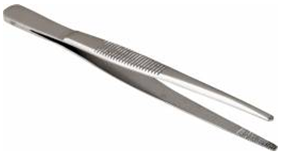
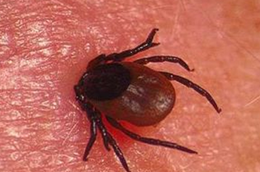
Comment retirer une tique de votre peau
Utilisez une pince à écharde ou une pince à retire tique
Photo: http://www.carevox.fr/medicaments-soins/article/conseils-pour-enlever-une-tique-et
Notes:
Matériel
• Pince fine aux extrémités pointues (pince à écharde)
• Petit contenant (à pilules)

Slide 7
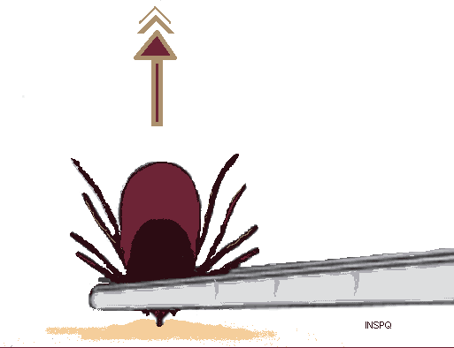
Comment retirer une tique de votre peau
Ambert, L. et coll. (2013) Équipe zoonoses., Direction des risques biologiques et de la santé au travail, INSPQ,
Notes:
Si vous êtes piqué par une tique et qu’elle reste accrochée à votre peau, il est important de la retirer minutieusement dès que possible (dans les 24 heures suivant la piqûre) pour diminuer le risque de transmission de la maladie de Lyme.

Slide 8
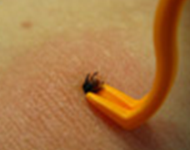
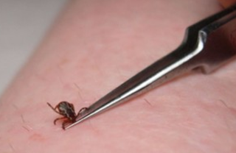
Comment retirer une tique de votre peau
1.Saisissez la tique à l’aide de la pince en étant le plus près possible de la peau.
2. Par un mouvement ferme
et constant, tirez la tique de façon
perpendiculaire à la peau.
Si la tête de la tique reste implantée dans la peau, on pourra ensuite la retirer délicatement avec la pince.
3. Déposez la tique dans un petit contenant et conservez le
au sec. Remettez le contenant au médecin lors de votre
consultation advenant l’apparition de symptômes.
Notes:
Matériel
• Pince fine aux extrémités pointues (pince à écharde)
• Petit contenant (à pilules)
ÉTAPES À SUIVRE POUR RETIRER UNE TIQUE DE LA PEAU :
1. Saisissez la tique à l’aide de la pince en étant le plus près possible de la peau.
2. Par un mouvement ferme et constant, tirez la tique de façon perpendiculaire à la peau, sans faire de
mouvements de rotation ni de mouvements brusques. Il est important de ne pas presser ni tordre l’abdomen
de la tique, car cela augmente le risque de transmission de la bactérie. Si la tête de la tique reste implantée
dans la peau, on pourra ensuite la retirer délicatement avec la pince. Cette partie ne peut plus transmettre la
maladie, car c’est l’abdomen qui contient la bactérie.
3. La tique, vivante ou morte, doit être conservée à sec, sans rien ajouter, dans un petit contenant rigide propre. Notez la date de la morsure et le site. Notez aussi le lieu où l’évènement est survenu.
Si vous développez des symptômes de la maladie de Lyme dans les semaines suivant la morsure (2 à 32 jours) . Apportez la tique lors de la consultation médicale, car cela pourrait aider le médecin à évaluer votre maladie.
4. Après avoir enlevé la tique, nettoyez votre peau avec de l'eau et du savon, et lavez-vous bien les mains.
Ce qu’il ne faut pas faire :
• Ne pas tenter d’enlever la tique en la pinçant avec les doigts ou en la grattant.
• Ne pas utiliser de gelée de pétrole, d’alcool à friction, de vernis à ongles ou tout autre produit pour retirer la tique.
• Ne pas écraser ni perforer la tique.

Slide 9
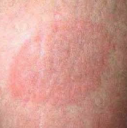
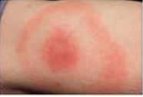
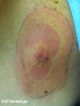
Quels symptômes surveiller?
Apparaissent dans les 30 jours après une piqûre de tique infectée (Infection précoce localisée)
Rougeur de la peau (EM)
Sans douleur
Qui s’agrandit durant quelques jours à quelques semaines
Et qui disparait chez 80 % des personnes
Photos: Direction de santé publique,
Agence de la santé et services sociaux de la Montérégie
Notes:
Les personnes qui ont subi une piqûre de tique doivent surveiller l’apparition de symptômes pendant au moins un mois
L’infection précoce localisée est caractérisée par l’apparition de l’érythème migrant (EM) , une lésion cutanée érythémateuse qui se manifeste généralement de 1 à 32 jours après la piqûre de la tique.
L’érythème migrant :
• survient chez plus des deux tiers des sujets au stade précoce de la maladie; • peut prendre plusieurs formes : circulaire, ovalaire, triangulaire, annulaire ou en cible;
• est généralement asymptomatique, mais peut être associé à une sensation de brûlure, d’inconfort, de douleur ou de prurit;
• débute généralement au site de la piqûre. Il est plus fréquemment localisé aux cuisses, aux aines, aux aisselles, au cuir chevelu, mais peut apparaître n’importe où sur le corps;
• augmente de taille assez rapidement et doit mesurer au moins 5 cm de diamètre pour être un critère diagnostique. Une lésion d’apparition récente de moindre dimension et qui s’agrandit rapidement pendant 24 à 48 heures pourrait être un EM en évolution;
• disparaît dans une période allant de quelques jours à quelques semaines, même sans traitement.

Slide 10
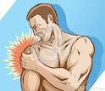
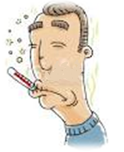
Quels symptômes surveiller?
Peuvent être accompagnés de :
Fatigue
Douleurs articulaires et musculaires
Douleurs à la nuque
Fièvre
Notes:
L’infection précoce localisée peut être accompagnée des symptômes et des signes constitutionnels suivants :
Fatigue, myalgies, arthralgies, céphalées, raideur de la nuque, anorexie, fièvre ainsi que, plus rarement, photophobie, nausées, dysesthésies et lymphadénopathies.
Parfois, ce sont les seuls symptômes observés lorsque l’érythème migrant (EM) est absent (18 %).
(Steere et Sikand, 2003)

Slide 11
Si la maladie n’est pas traitée….
Infection précoce disséminée
Peut survenir quelques semaines à quelques mois après la piqûre infectée non traitée.
Infection tardive persistante
Peut survenir de plusieurs mois à quelques années après la piqûre infectée non traitée.
Notes:
Dans le cas où la maladie ne serait pas traitée, les symptômes peuvent durer des mois, voire des années. Il peut survenir d’autres symptômes touchant le système nerveux, le cœur et les articulation. Parmi les symptômes plus graves, citons l'arthrite récurrente (douleurs musculaires et articulaires), troubles du système nerveux et/ou neurologique, engourdissement et/ou paralysie (incapacité de bouger certaines parties du corps).
L’infection précoce disséminée peut survenir de quelques semaines à quelques mois après la piqûre de tique chez le patient non traité. À ce stade, les manifestations sont souvent multisystémiques et intermittentes.
Bien que la fréquence de chacune des manifestations soit difficile à chiffrer, les atteintes les plus fréquentes sont :
cutanées : érythème migrant secondaire ou multiple.
musculosquelettiques : myalgies et arthralgies; de brefs épisodes d’arthrite sont possibles; l’articulation temporo-mandibulaire et le genou sont souvent touchés.
neurologiques : névrite crânienne, dont la paralysie faciale (de Bell) – unilatérale ou bilatérale –; méningite ou neuropathie périphérique;
cardiaques : bloc auriculo-ventriculaire, myocardite.
L’infection tardive persistante peut survenir de plusieurs mois à quelques années après l’infection initiale non traitée. Elle peut parfois être la première manifestation clinique de la maladie, dont les principales caractéristiques sont les suivantes : la forme clinique prédominante en Amérique du Nord est l’arthrite;
• des atteintes neurologiques peuvent survenir. Les polynévrites, les polyradiculopathies et une forme frustre d’encéphalomyélite sont des manifestations fréquentes en Amérique. Les atteintes neurologiques sont plus graves en Europe, par exemple la neuroborréliose associée à B. garinii;
• l’acrodermatite chronique atrophiante, associée à B. afzelii, ne s’observe qu’en Europe.

Slide 12
Comment traite-t-on cette maladie?
Le médecin :
Vérifiera vos symptômes
S’informera des lieux visités (zone à risque)
Fera des examens de laboratoire
qui l’aideront à poser son diagnostic
La plupart des personnes peuvent être traitées avec des antibiotiques durant 2 ou 3 semaines.
Notes:
LES CRITERES A CONSIDÉRER POUR L’ANTIBIOPROPHYLAXIE SONT LES SUIVANTS :
Dans notre région, 25% des tiques I. scapularis sont contaminées par la Borrelia burgdorferi.
La tique (nymphe ou adulte) est identifiée comme Ixodes scapularis; la tique est restée attachée a la peau pendant au moins 36 heures; la prophylaxie est commencée en dedans de 72 heures de l'enlèvement de la tique; il n’y a pas de contre-indication a la doxycycline (ex. : allergie connue, femme enceinte ou enfant < 8 ans).

Slide 13
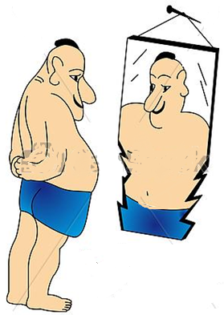
La prévention: le meilleur moyen de se protéger
Porter des vêtements qui couvrent la peau
(manches longues, souliers fermés, bas).
Porter des vêtements de couleur pâle lorsque c’est possible.
Utiliser un insectifuge ( ) sur les vêtements
et les parties du corps exposées (en évitant le visage).
Après le travail, prenez une douche et
examinez-vous.
Notes:
Message à livrer:
La meilleure façon de se protéger contre la maladie de Lyme est la prévention.
Les produits insectifuges à base de DEET à une concentration de 30 % sont efficaces contre les tiques.
S’examiner après une activité à risque et retirer rapidement la tique attachée à la peau.
Il est possible de tenter de se débarrasser rapidement des tiques qui se seraient posées sur son corps et ses vêtements. Il est recommandé de prendre une douche rapidement au retour de l’activité et de mettre les vêtements dans la laveuse, puis dans la sécheuse, à une température élevée, pendant au moins une heure, ce qui aura pour effet de tuer les tiques collées aux vêtements.
(Guide d’intervention – La maladie de Lyme, 24 septembre 2013)
Voici quelques façons de vous protéger des piqûres de tiques pendant vos activités extérieures :
• marchez de préférence dans les sentiers et évitez les herbes hautes;
• utilisez un chasse-moustiques à base de DEET ou d’icaridine sur les parties exposées de votre corps, en évitant le visage;
• portez des vêtements de couleurs claires, car ils rendent les tiques plus visibles;
• portez un chapeau, des souliers fermés et des vêtements longs;
• entrez le bas de votre pantalon dans vos chaussettes.

Slide 14
Questions
Merci de votre attention
Notes:
Rappel des mesures préventives (habillement, usage de DEET, s’examiner après une visite en forêt, …) et procédure de retrait des tiques puis l’étape 4 :
Après avoir enlevé la tique, nettoyez votre peau avec de l'eau et du savon, et lavez-vous bien les mains.

Slide 15
Documents de référence
Agence de la santé et des services sociaux de la Montérégie-Santé publique- Maladie de Lyme. Document récupéré à http://www.santemonteregie.qc.ca/agence/santepublique/directiondesantepublique/maladiedelyme.fr.html
Centre canadien d’hygiène et de sécurité au travail. Maladie de Lyme. Site internet. Documentation récupérée de http://www.cchst.ca/oshanswers/diseases/lyme.html#_1_2
Fondation canadienne de la maladie de Lyme.(2005) Maladie de Lyme. Une maladie que les Canadiens se doivent de connaître et de reconnaître.
INSPQ, Rapport de surveillance de la maladie de Lyme; année 2015: https://www.inspq.qc.ca/sites/default/files/publications/2190_surveillance_maladie_lyme_2015_0.pdf
Lambert, L., Drapeau, M., Milard,F., Bouchard, S., Trudel, L., & Doucet, A. (2013). La maladie de Lyme. Guide d’intervention. Équipe zoonoses. Direction des risques biologiques et de la santé au travail. Institut national de santé publique. Québec: Direction des communications du ministère de la Santé et des Services sociaux.
Lowe, A-M. (2011). La maladie de Lyme, piqûre de tique, pas de panique! Une zoonose en émergence au Québec. Perspective infirmière. Mai-juin.p.25-26.
Photos extraites principalement des documents déposés sur le site de l’Agence de la santé et des services sociaux de la Montérégie-Direction de santé publique

